Slide 1
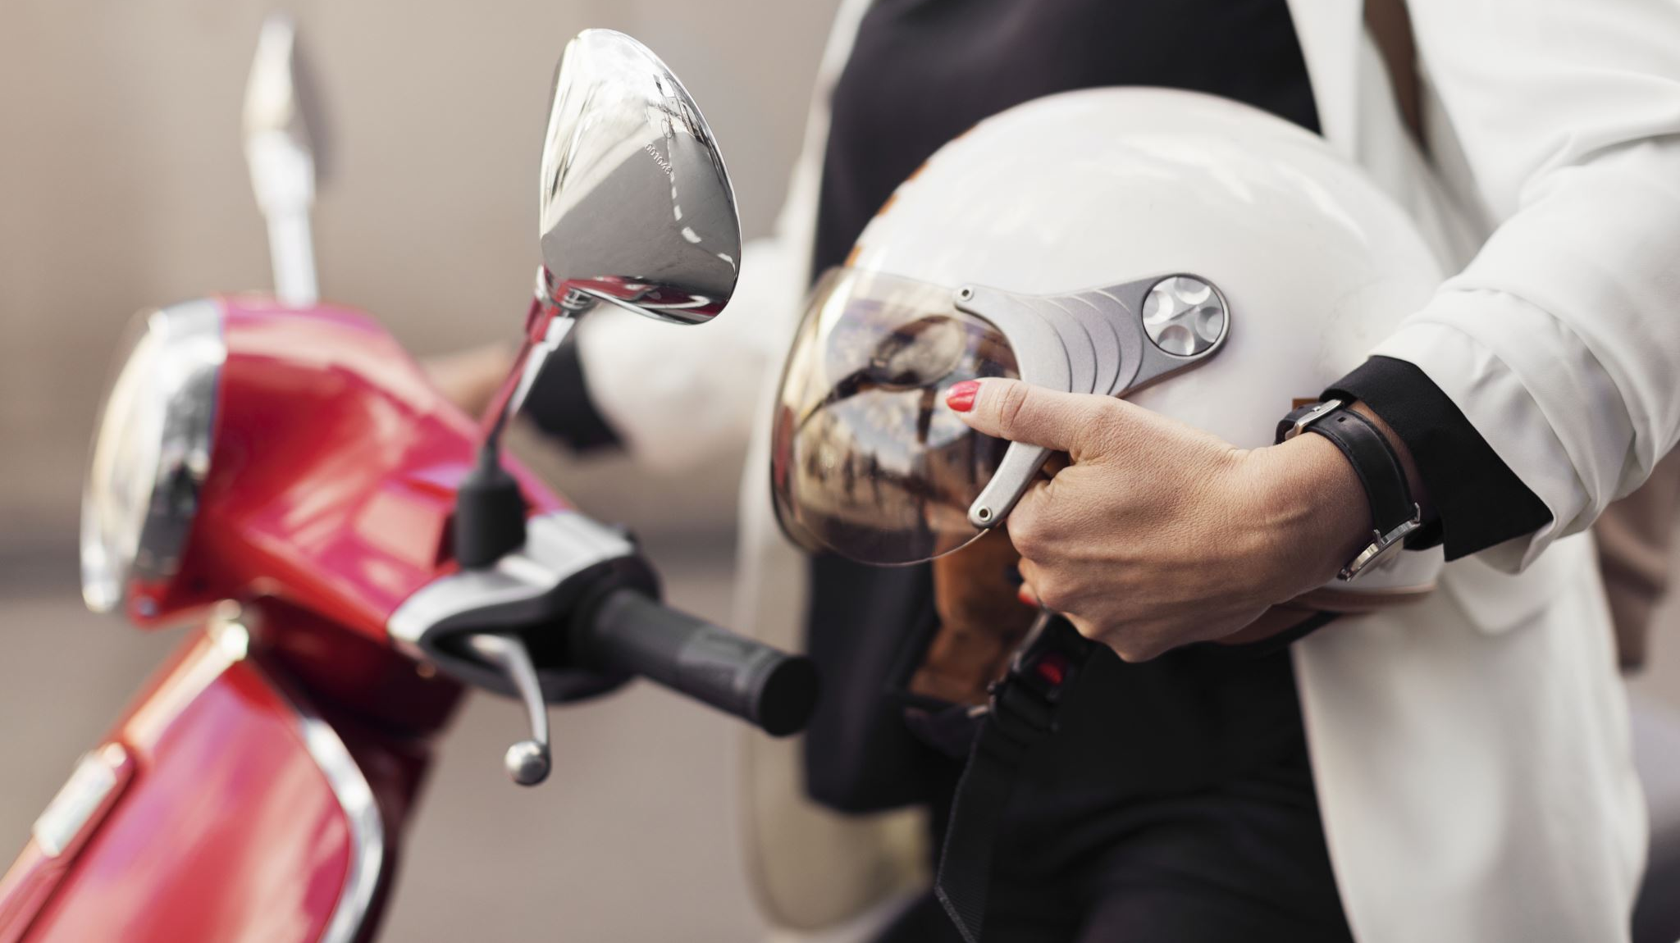
Examen presentatie Berkay Onal
Lerox Motoren

Slide 2

B1-K1-W1: Plant werkzaamheden en bewaakt de voortgang
Project Overzicht
Project: Lerox Motoren webapplicatie
Periode: 23 mei - 31 mei 2025
Doel: Moderne website voor scooterverkoop met fotobeheer
Planning & Methodiek
Incrementele ontwikkeling met duidelijke mijlpalen
Gestructureerde fasering:
Analyse & requirements (23-24 mei)
Ontwerp (database, UI) (24-26 mei)
Implementatie (26-29 mei)
Testen & documentatie (29-31 mei)
Planning Producten
Gantt chart: Visualisatie van alle projectfasen en deadlines
Sprintplanning: Dagelijkse en wekelijkse doelen
Takenlijst: Geprioriteerde backlog met user stories
Tijdsregistratie: Urenverantwoording per onderdeel
Voortgangsbewaking
Dagelijkse voortgangscontrole met burn-down chart
Prioritering van kernelementen via MoSCoW-methode
Bijhouden van openstaande taken in Trello-board
Dagelijkse stand-up meetings (zelfstandig)

Slide 3

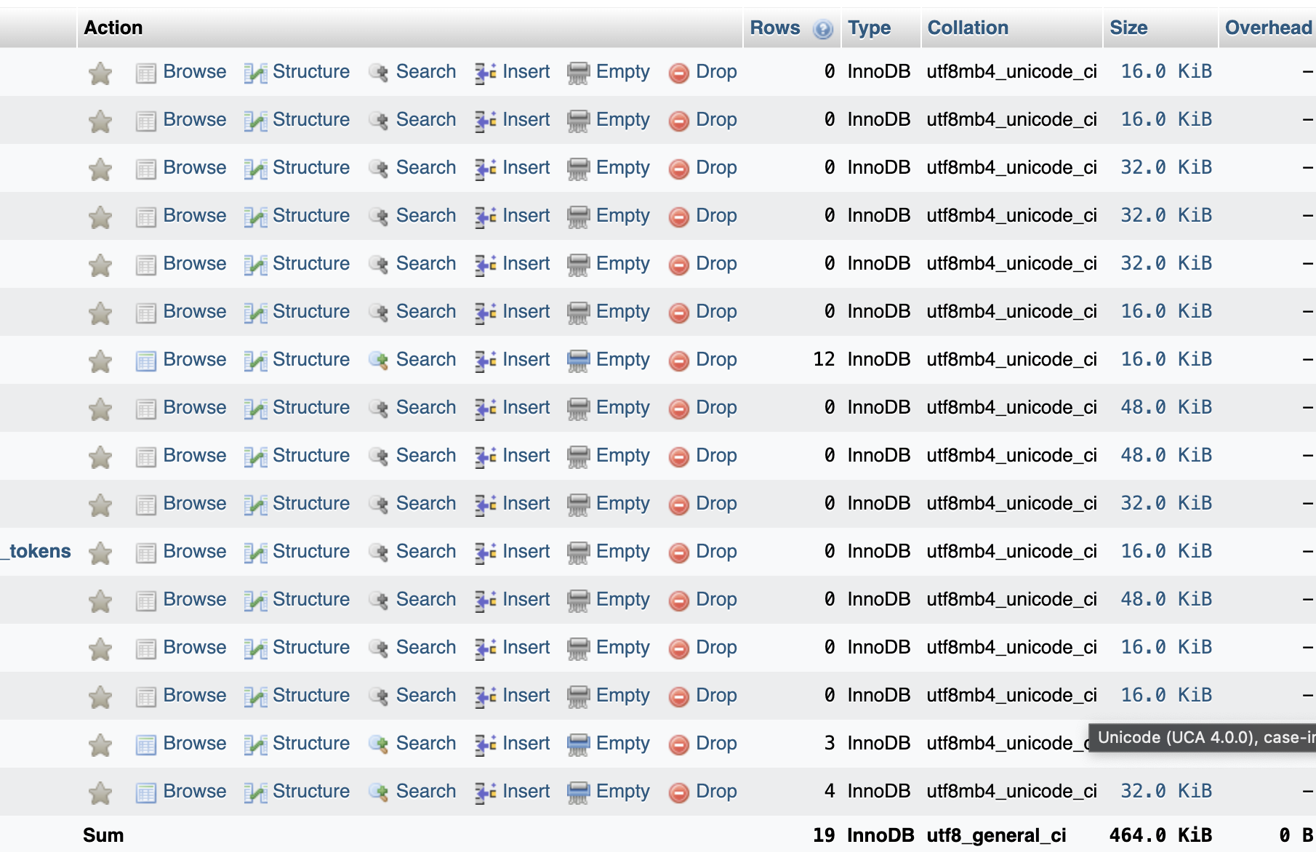
B1-K1-W2: Ontwerpt software
Database Ontwerp
Relationeel model met MySQL
Polymorfische relaties voor foto's
Efficiënte indexering voor snelle zoekopdrachten
Normalisatie tot 3NF voor optimale data-integriteit
Ontwerp Producten
Functioneel ontwerp: Beschrijving van alle functionaliteiten
Technisch ontwerp: Architectuur en technische specificaties
Wireframes: Lo-fi ontwerpen van alle belangrijke pagina's
Mockups: Hi-fi ontwerpen met huisstijl en UI-elementen
Diagrammen
Entity Relationship Diagram (ERD): Database structuur met relaties (https://github.com/bonal58/Leroxexamen/blob/master/documentation/diagrams/entity_relationship_diagram.md)
Klassendiagram: Alle modellen en relaties met attributen en methodes
(https://github.com/bonal58/Leroxexamen/blob/master/documentation/diagrams/class_diagram.md)
Use Case Diagram: Gebruikersinteracties per rol
(https://github.com/bonal58/Leroxexamen/blob/master/documentation/diagrams/use_case_diagram.md)
Sequence Diagram: Foto-upload proces en autorisatieflow
(https://github.com/bonal58/Leroxexamen/blob/master/documentation/diagrams/sequence_diagram.md)

Slide 4

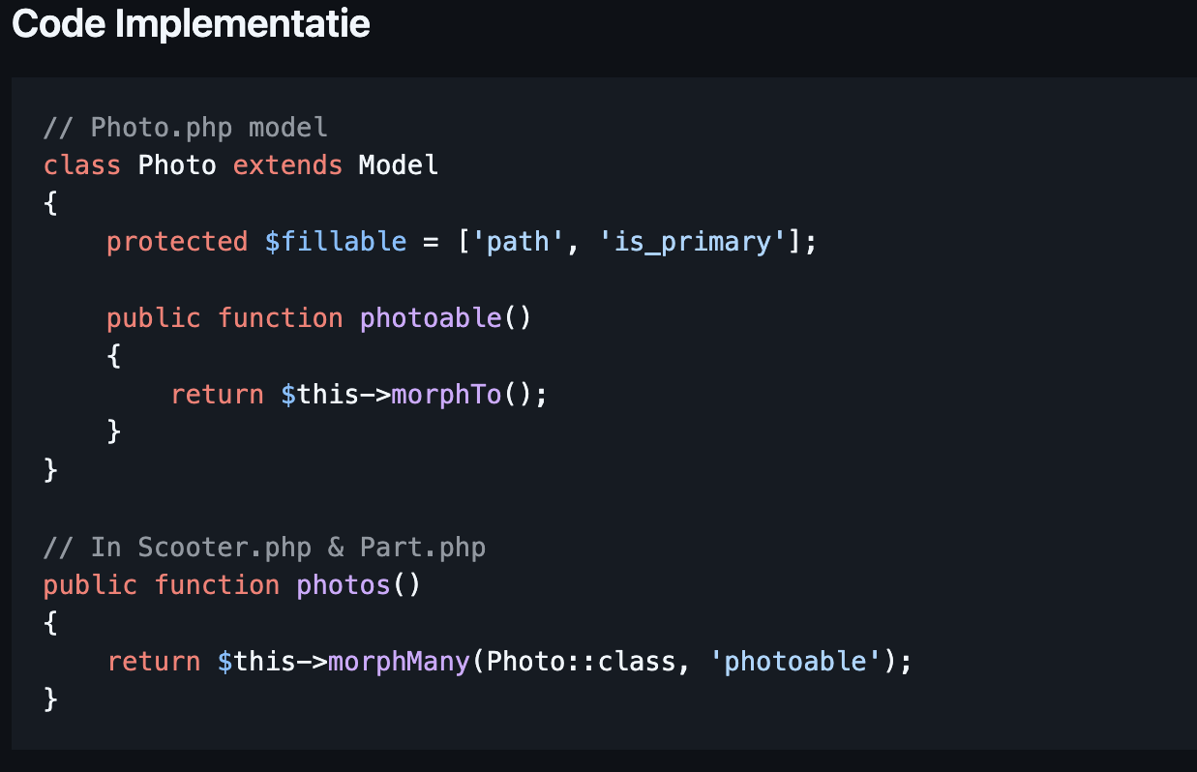
BL-K1-W3: Realiseert (onderdelen van) software
Technische Stack
Backend: Laravel 10.x, PHP 8.1
Database: MySQL 8.0
Frontend: Blade templates, Bootstrap 5, JavaScript
Gebruikte Codeertalen
PHP 8.1: Backend logica, controllers, models en services
SQL: Database queries, migraties en seeds
HTML/CSS: Frontend structuur en styling
JavaScript: Interactieve elementen zoals foto-upload
Blade: Laravel's template engine voor dynamische views
JSON: API responses en configuratiebestanden
Kernfunctionaliteiten
Gebruikersbeheer & rolgebaseerde autorisatie
Scooter- en onderdelenbeheer (CRUD)
Meervoudig foto-uploadsysteem met polymorfische relaties
Meertaligheid (Nederlands/Engels.

Slide 5

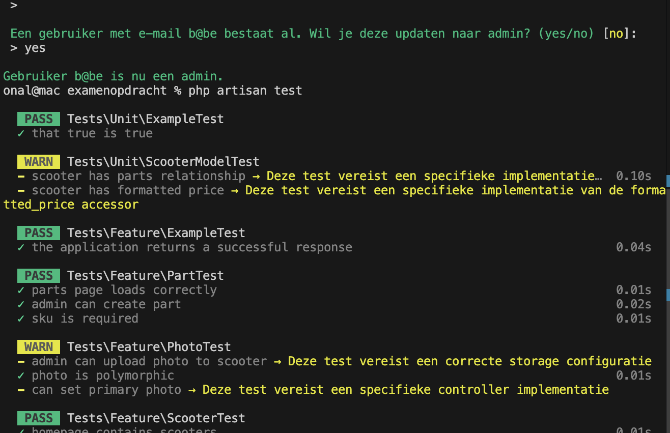
B1-K1-W4: Test software (GitHub voor test resultaten)
Testplan & Uitvoering
Systematische testaanpak met gedocumenteerde testscenario's
Functionele, gebruikers-, beveiligings- en performancetests
Geautomatiseerde tests voor kritieke functionaliteit
Testresultaten
Functionele tests: 100% geslaagd
Gebruikersacceptatietests: 100% geslaagd
Beveiligingstests: 100% geslaagd
Responsiviteitstests: 100% geslaagd
Performancetests: 80% geslaagd
Totaal: 98% geslaagd
Gevonden Probleem & Oplossing
Probleem: Laadtijd detailpagina's met meerdere foto's: 4.7s (> 4s)
Oplossing: Lazy loading, afbeeldingsoptimalisatie, caching

Slide 6

B1-K1-W5: Doet verbetervoorstellen voor de software
Korte Termijn Verbeteringen
Geavanceerde zoekfunctie met filters
Favorieten functionaliteit voor gebruikers
Verbeterde fotogalerij met zoom en carousel
Middellange Termijn Verbeteringen
Beoordelingssysteem voor scooters
Reserveringssysteem voor proefritten
Uitbreiding meertaligheid (Duits, Frans)
Lange Termijn Verbeteringen
Betalingssysteem integratie (Mollie, Stripe)
Mobiele app ontwikkeling (iOS/Android)
Chatbot implementatie voor klantenservice

Slide 7
B1-K2-W1: Voert overleg
Regelmatige afstemming met Beoordelaars
01
Duidelijke communicatie over voortgang en uitdagingen
02
Verzamelen van feedback en verwerking hiervan
03
Samenwerking
04
Versiebeheer met Git en GitHub
05
Uitgebreide documentatie van ontwerpbeslissingen
06
Kennisdeling en toepassing van best practices
07

Slide 8

BL-K2-W2: Presenteert het opgeleverde werk:
Demonstratie Homepage en navigatiestructuur Scooter- en onderdelencatalogus met filteropties Meervoudig fotobeheer met primaire foto selectie Beheerdersfunctionaliteiten en dashboard
Technische Highlights Polymorfische relaties voor foto's Eén foto-model voor meerdere entiteiten (Scooters, Onderdelen) Efficiënt databaseontwerp zonder duplicatie Herbruikbare code voor upload en beheer Beveiligde authenticatie en autorisatie Responsief ontwerp voor alle apparaten

Slide 9
BL-K2-W3: Reflecteert op het werk
Wat ging goed?
Implementatie meertaligheid met Laravel's taalfuncties
Polymorfische relaties voor foto's met efficiënte database-opslag
Moderne UI met Bootstrap en custom CSS
Gestructureerde projectaanpak en documentatie
Wat kon beter?
Planning van complexe functionaliteiten zoals foto-upload
Code organisatie en herbruikbaarheid van componenten
Automatische tests voor kritieke functionaliteit
Performanceoptimalisatie voor afbeeldingen
Leerpunten
Op tijd inleveren en goed voorbereiden
Frontend development met responsive design
Efficiënt projectmanagement en documentatie
Testgedreven ontwikkeling

